Slide 1
Geowissenschaftliche Kriterien (Stand 29.12.2015) – AKEnd und Ist-Zustand Salzstock Gorleben
Aufgabe + Ziel der Endlagerkommission –Arbeitsgruppe 3
Benennen von geowissenschaftlichen Ausschlusskriterien und Mindestanforderungen in Anlehnung an den Bericht des AkEnd
Standorte die die nach erfolgreichem Durchlauf der ersten beiden Kriterien noch im Verfahren bleiben, sollen anhand von Abwägungskriterien untereinander verglichen werden.
Die Ausschlusskriterien und Mindestanforderungen sollen während des gesamten Standortauswahlverfahrens gelten.
Der Ansatz ist löblich Wir werden sehen, ob er eingehalten wird.
Was ist mit den Abwägungskriterien

Slide 2
Geowissenschaftliche Kriterien (Stand 29.12.2015) – AKEnd und Ist-Zustand Salzstock Gorleben
In meinem Vortrag werde ich auf folgende Punkte des Kriterienpapiers der Kommission näher eingehen und dabei Fakten vom Salzstock Gorleben mit eingfließen lassen.
Ausschlusskriterien Mindestanforderungen Abwägungskriterien
Grundwasseralter Minimale Tiefe des ewG geringe Neigung zur Bildung von
Wasserwegsamkeiten im Wirts-
gesteinskörper/ ewG
Schützender Aufbau des Deck-
gebirges

Slide 3
Geowissenschaftliche Kriterien (Stand 29.12.2015) – AKEnd und Ist-Zustand Salzstock Gorleben
Ausschlusskriterium Grundwasseralter
Kommission:
Im einschlusswirksamen Gebirgsbereich bzw. im Einlagerungsbereich dürfen keine jungen Grundwässer vorliegen. Diese Grundwässer dürfen daher kein Tritium und / oder (fast kein) 14C enthalten.
AkEnd:
Im einschlusswirksamen Gebirgsbereich bzw. im Einlagerungsbereich sowie in sicherheitsrelevanten Bereichen ihrer Umgebung dürfen keine jungen Grundwässer vorliegen. Diese Grundwässer dürfen daher kein Tritium und / oder (fast kein) 14C enthalten.
Ich verstehe unter sicherheitsrelevanter Umgebung des ewG bei Salzstöcken auch den Salzspiegel und die Einbeziehung des Deckgebirges mit den darin vorkommenden Grundwasserhorizonten.
Danach wäre das Ausschlusskriterium „Grundwasseralter“ beim Salzstock Gorleben –wie die nachfolgende Abbildung zeigt, erfüllt.

Slide 4
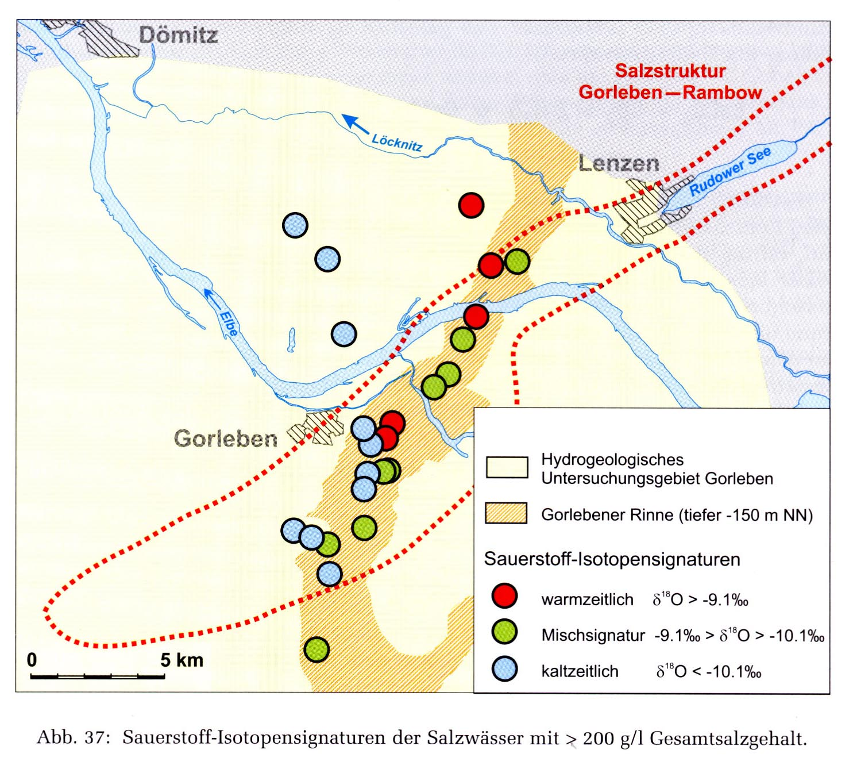

Slide 5
Geowissenschaftliche Kriterien (Stand 29.12.2015) – AKEnd
und Ist-Zustand Salzstock Gorleben
Geowissenschaftliche Mindestanforderungen
Im Zusammenhang mit der Diskussion zu der Mindestanforderung “Minimale Tiefe des einschlusswirksamen Gebirgsbereiches“ wird von zwei Kommissionsmitgliedern (Dr. Fischer; MdB Kanitz) u.a. folgendes ausgeführt:
„Andererseits ist die geforderte Festlegung der Mächtigkeit von Salzschwebe und Deckgebirge willkürlich und ebenso unbegründet wie die Behauptung, dass direkter Kontakt des Salzspiegels mit Grundwasser sicherheitstechnisch nicht akzeptabel sei.
Die Existenz zahlreicher Salzstöcke in Norddeutschland mit geringer mächtigen Deckgebirgen bzw. mit direktem Kontakt zum Grundwasser beweist das Gegenteil. Dies ist insbesondere unbedenklich, da auch bei direktem Kontakt mit Grundwasser die Subrosion infolge der Aufsättigung und der sich dann einstellenden Dichteschichtung des Grundwassers schnell zum erliegen kommt.“

Slide 6
Geowissenschaftliche Kriterien (Stand 29.12.2015) – AKEnd
und Ist-Zustand Salzstock Gorleben
Meine Damen und Herren, mir ist es unverständlich, dass direkter Kontakt des Salzspiegels mit dem Grundwasser (auch altem Grundwasser) nicht sicherheits-relevant sein soll.
Gerade die Existenz von Salzstöcken mit Grundwasserkontakt (z.B. Lüneburg, Quickborn um nur zwei Beispiele zu nennen) zeigen, welche Auswirkungen die aktuelle Subrosion hat. Schiefstellung von Gebäuden, Erdfälle in Wohngebieten etc.
Auch die These mit der Aufsättigung des Grundwassers mit einhergehender Dichteschichtung ist nicht haltbar. Diese gilt nur in einer abflusslosen Hohlform in der keinerlei dynamische Grundwasserbewegungen stattfinden.
Fakt ist jedoch, dass wir es im Bereich des Salzstockes Gorleben (und sicher auch über den meisten anderen Salzstöcken in Norddeutschland) mit ständig fließendem Grundwasser zu tun haben. Es wird permanent mehr oder weniger salzfreies Grundwasser heranströmen, das bei der Überquerung des Salzstockes am Salzspiegel bis zur Sättigungsgrenze Salz auflöst und dieses mit der Grundwasserströmung abtransportiert.

Slide 7
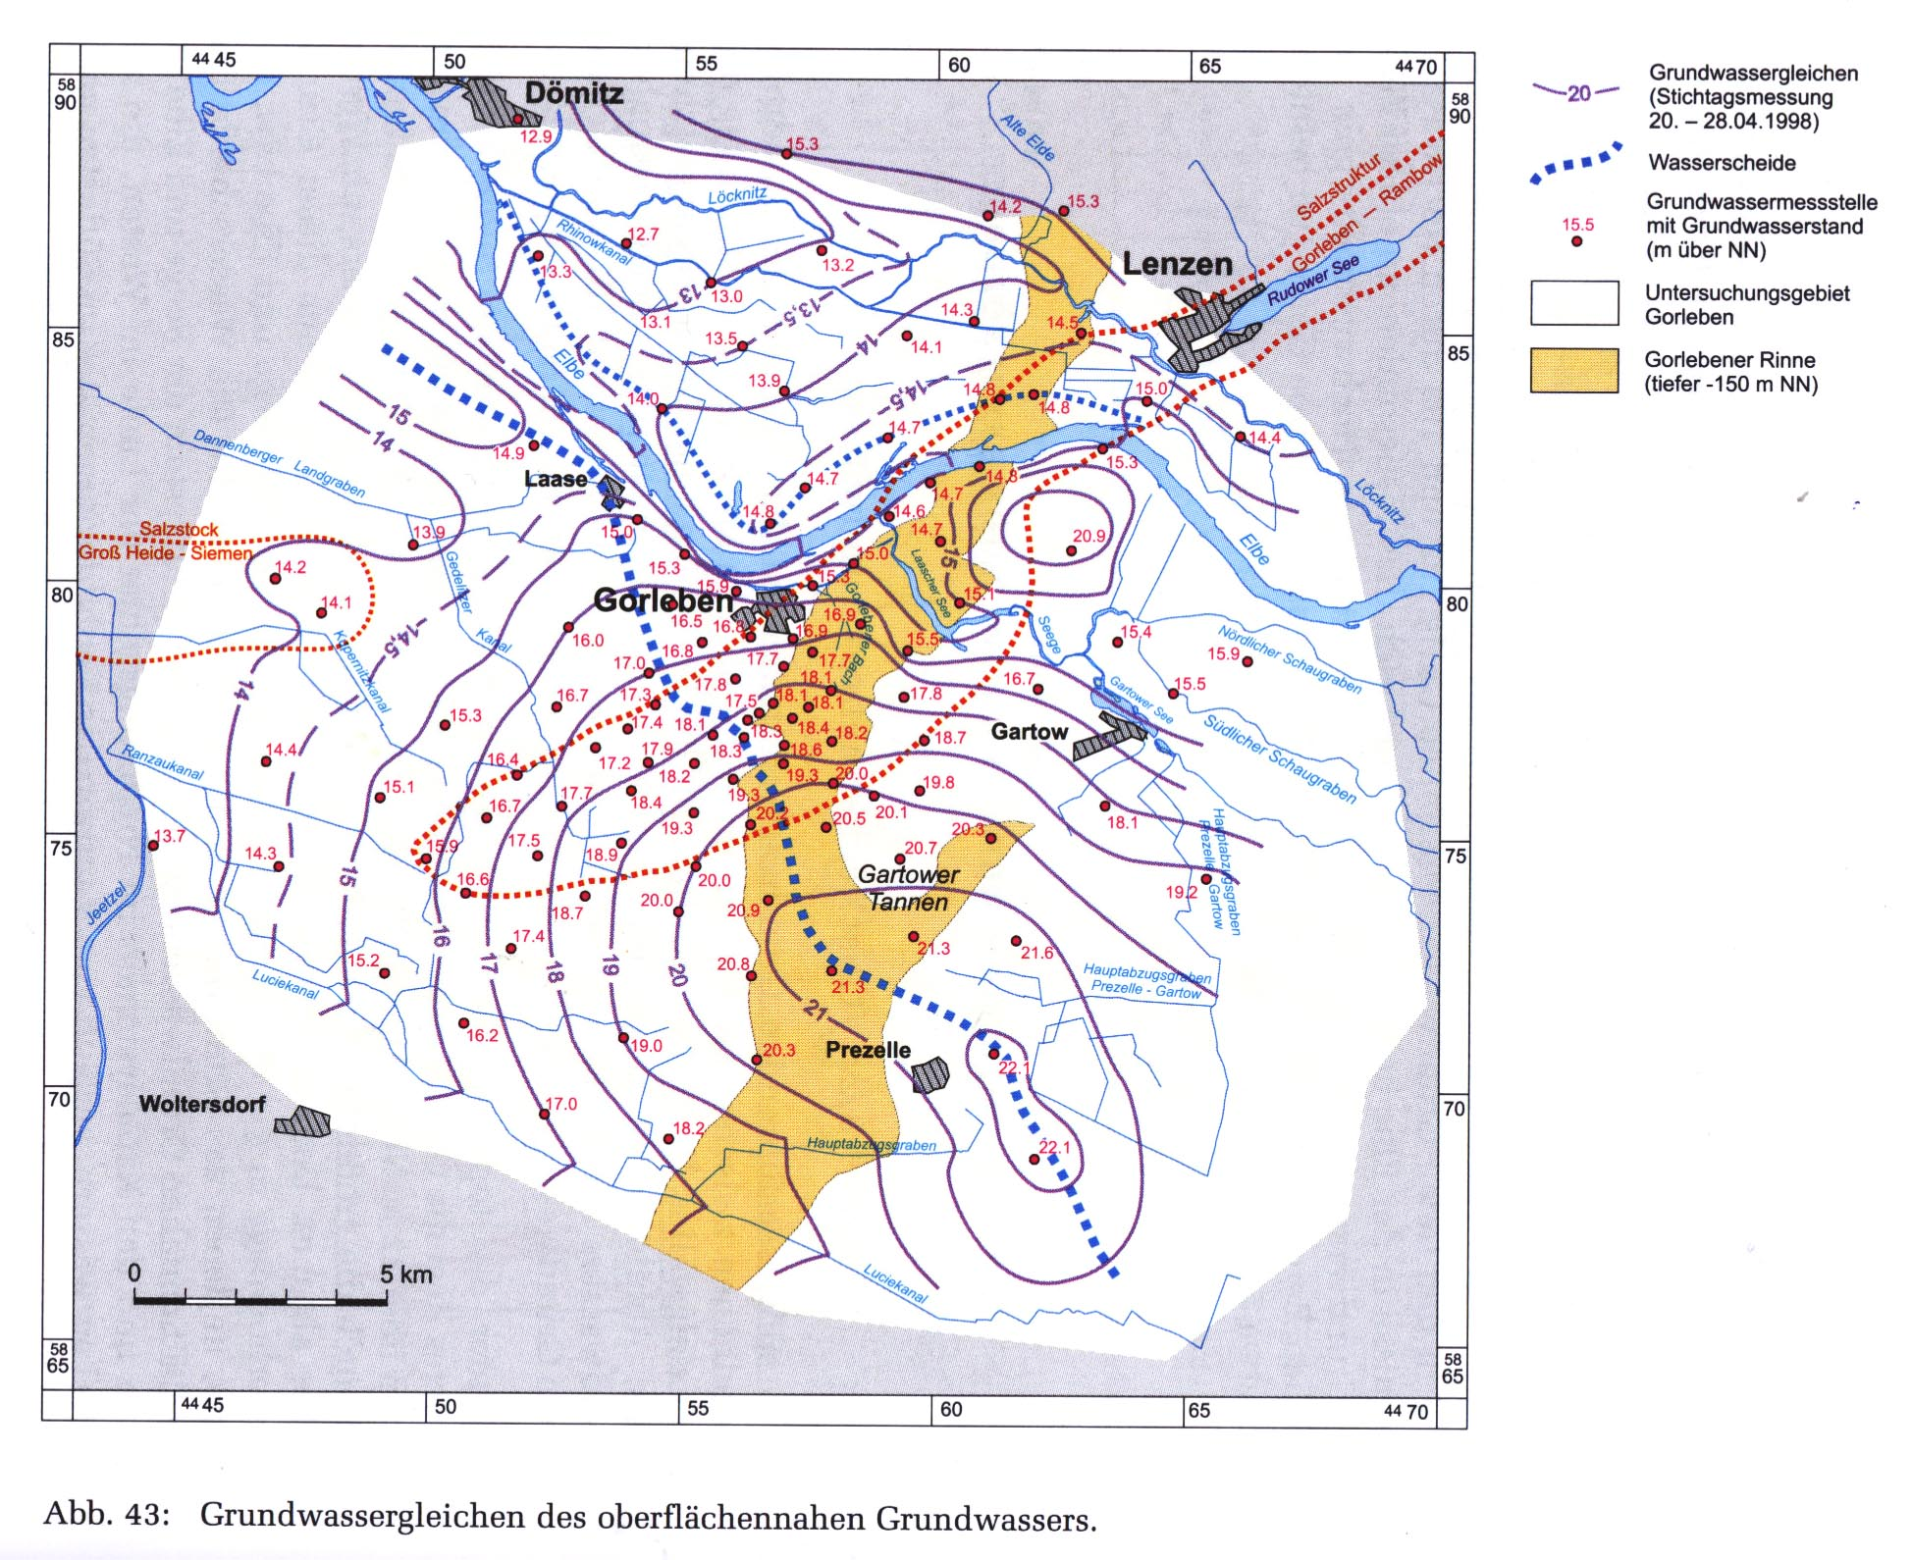
Geowissenschaftliche Kriterien (Stand 29.12.2015) – AKend und Ist-Zustand Salzstock Gorleben

Slide 8
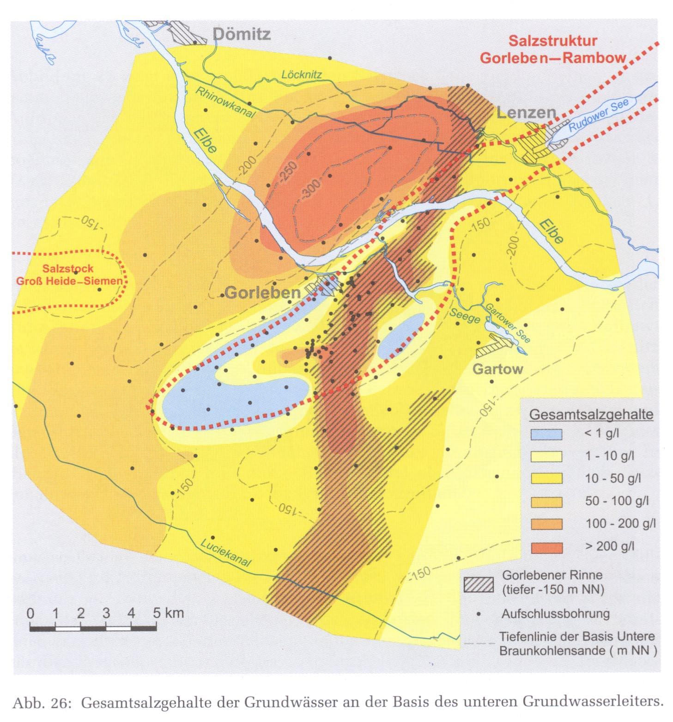

Slide 9
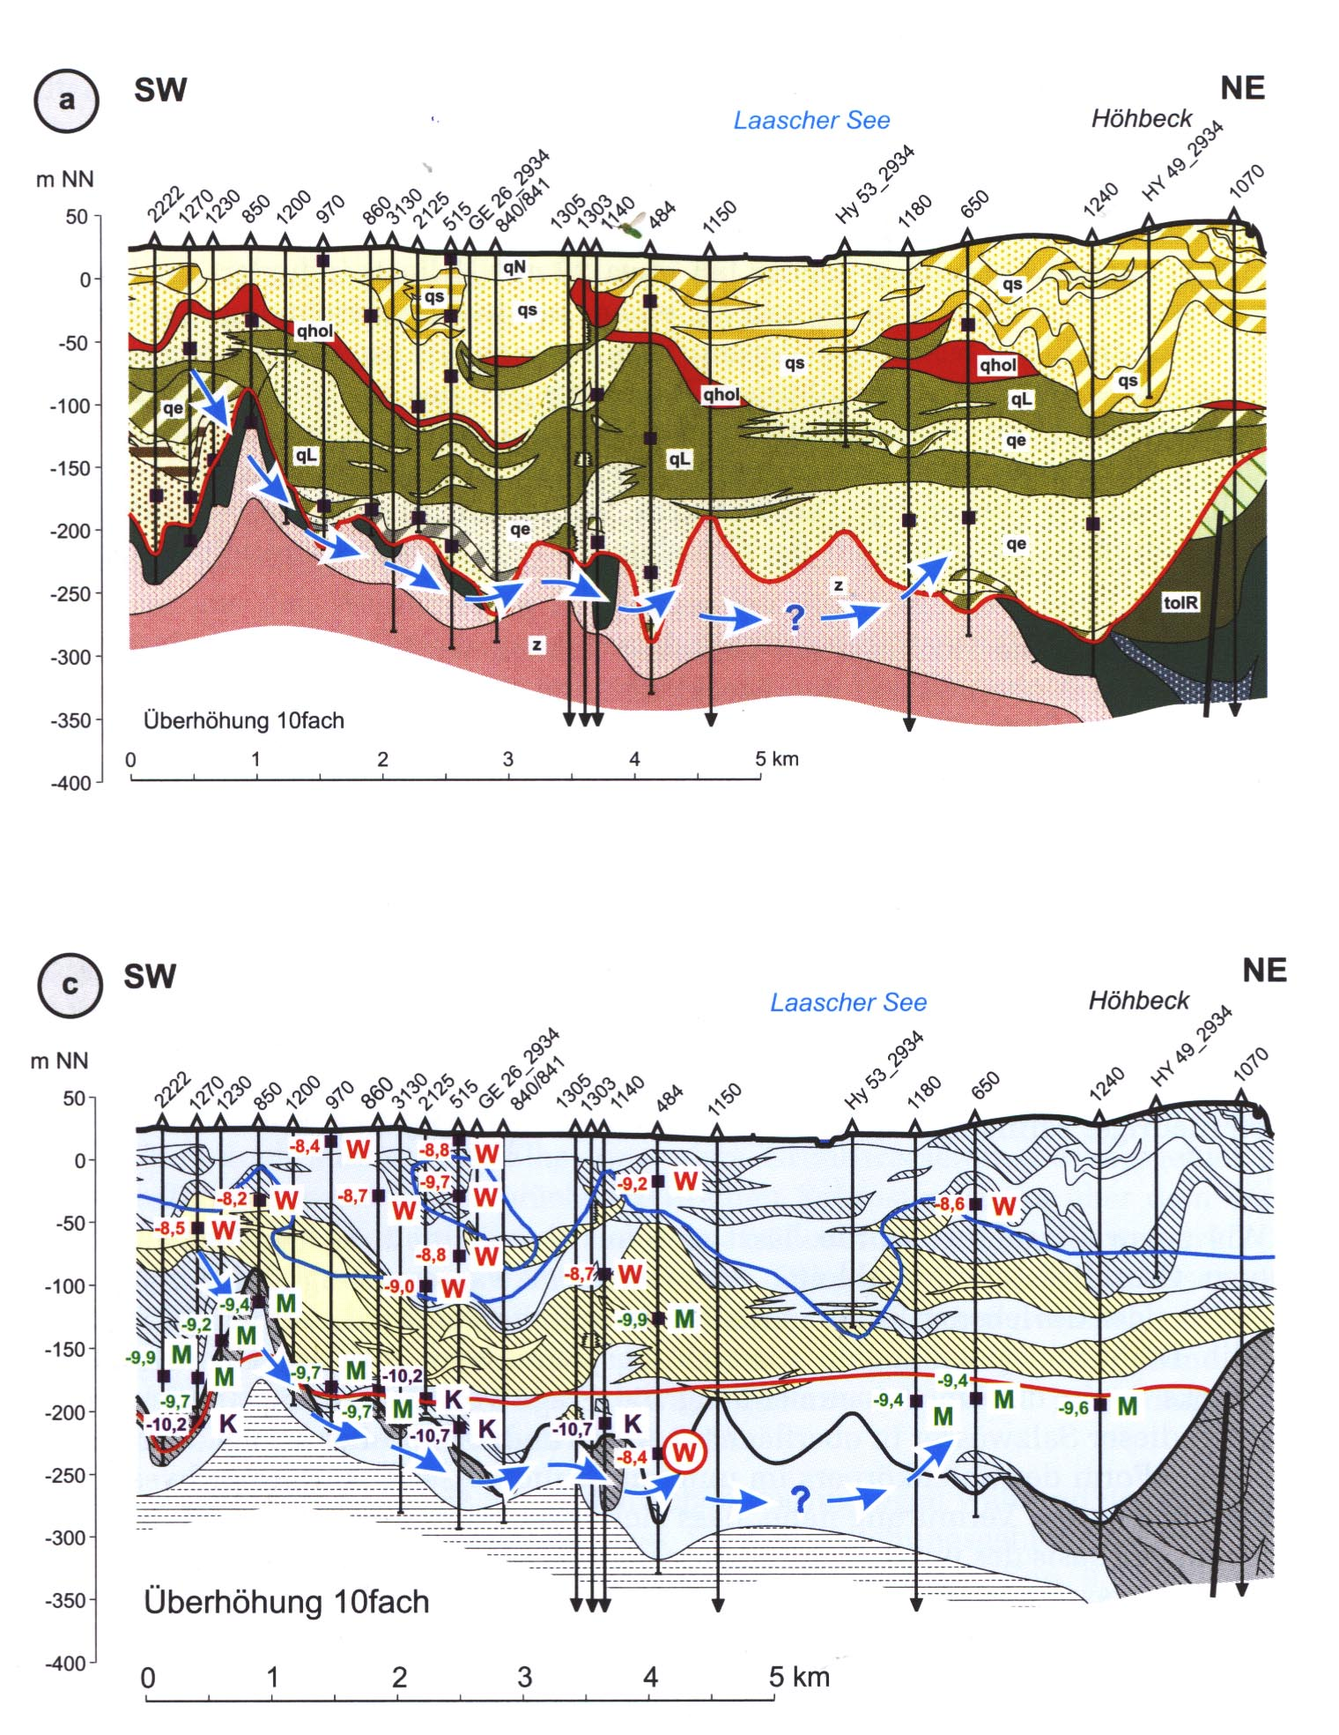
Prinzipmodell I
Zur Erklärung des Auftretens holozäner Solen an der Basis der Gorlebener Rinne
Bei den in der Gorlebener Rinne angetroffenen NaCl-Solen mit warmzeitlicher O2- Isotopensignatur und hohen 14C-Gehalten handelt es sich mit großer Sicherheit um holozäne Wässer.
BGR 2007: Teil 1 ergänzt

Slide 10
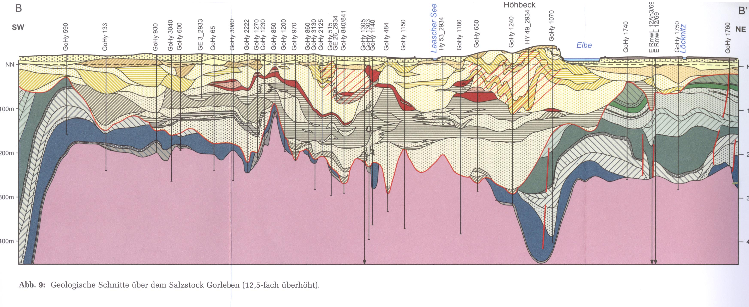
Mögliche Wegsamkeiten für Niederschlagswässer bis zur Basis der Gorlebener Rinne und für Sole-Aufstiegswässer
Fossile Subrosionssenke
Gorlebener Rinne
Gw-Neubildungsgebiet Höhbeck
Intensive saaleeiszeitliche Verrschuppung
oGwl
qpe
qL
uGwl
stark gestörte Ablagerungen des Paläozän und Eozän
BGR 2007: Teil 2 ergänzt

Slide 11
Geowissenschaftliche Kriterien (Stand 29.12.2015) – AKEnd
und Ist-Zustand Salzstock Gorleben
Subrosion erfolgt aktuell . Im Umfeld des Salzstockes Gorleben sind die Sole-aufstiegswässer in der Löcknitzniederung und die Versalzungsbereiche des Grundwassers auf der Abstromseite klare Belege für den permanenten Salzabtransport und somit für die aktuelle Subrosion.
Das Ausmaß der Subrosion und des Salztransportes mit dem Grundwasser ist von vielerlei Faktoren abhängig wie z.B. Grundwassermenge, Fließgeschwindigkeit, Temperatur, Lösungsinhalt etc. Hier ist dann auch die Frage nach den Auswirkungen von Klimaveränderungen auf die Grundwasserdynamik zu stellen.
Erhöhte Niederschlagsmengen Tiefgang des Permafrostboden, Meeresspiegel-absenkung und damit verbundenen Veränderungen der Vorflutverhältnisse , Schmelzwässer an der Basis des Inlandeises stehen unter hydrostatischem Überdruck . Dies sind nur einige der Aspekte die zu berücksichtigen sind.
Bislang gibt es zu diesem Themenkomplex nur ungenügende und speziell für den Standort Gorleben nur spärliche Informationen.

Slide 12
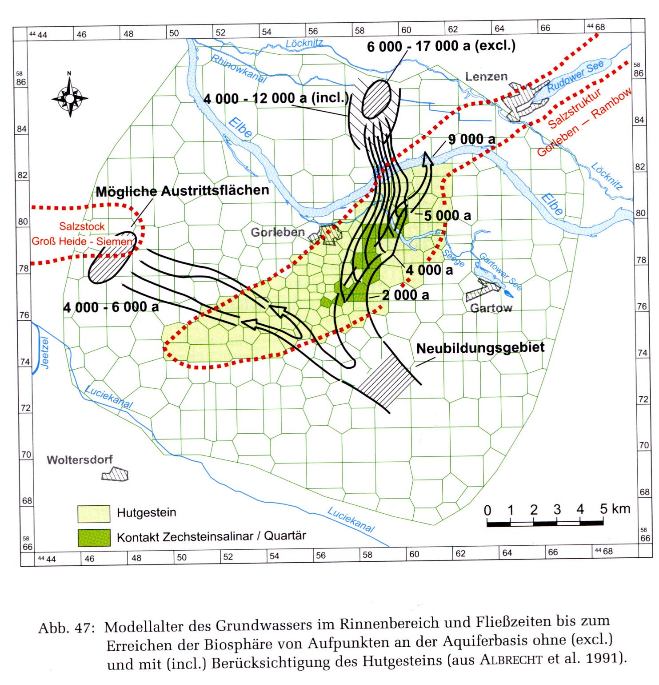

Slide 13
Geowissenschaftliche Kriterien (Stand 29.12.2015) – AKEnd
und Ist-Zustand Salzstock Gorleben
Die vorhin zitierte Stellungnahme zur Mindestanforderung „minimale Tiefenlage des einschlusswirksamen Gebirgsbereiches“ mit der Kernaussage, dass direkter Kontakt des Salzspiegels mit Grundwaser sicherheitstechnisch nicht relevant sei, ist nach meiner Auffassung fachlich nicht haltbar, ja sie ist leichtfertig wenn nicht sogar fahrlässig .
Diese Aussage wird allerdings von den selben Autoren nochmals wiederholt im Themenkomplex Geowissenschaftliche Abwägungskriterien. Hier wird die sicherheitstechnische Relevanz eines schützenden Deckgebirges völlig verneint.
Den Vorschlägen von Herrn Minister Wenzel und Herrn Dr. Appel, die beide dem Deckgebirge eine sicherheitstechnische Relevanz (zumindest bis zur nächsten Eiszeit) zusprechen, sollte dringendst gefolgt werden.

Slide 14
Geowissenschaftliche Kriterien (Stand 29.12.2015) – AKEnd
und Ist-Zustand Salzstock Gorleben
Offensichtlich ist man jedoch in der Kommission bestrebt, das leidige Thema Deckgebirge völlig aus der Diskussion herauszuhalten. Nur so ist es zu verstehen, dass bei dem Abwägungskriterium „Geringe Neigung zur Bildung von Wasserwegsamkeiten im Wirtsgesteinskörper /einschlusswirksamen Gebirgsbereich“ die selektive, vorauseilende Subrosion (Kaliflöze) nicht betrachtet wird. Dieser Aspekt taucht im gesamten Kommissionspapier überhaupt nicht auf.
Meine Damen und Herren, ich komme zum Schluss und möchte dies mit einem Vergleich mit einem im Alltagsleben gängigen und praxisbewährtem Mehrbarrieren-system tun.
Mit einem Autoreifen

Slide 15
Geowissenschaftliche Kriterien (Stand 29.12.2015) – AKEnd
und Ist-Zustand Salzstock Gorleben
Im Inneren ist die Luft, die wir vor dem Entweichen schützen müssen. (Das ist der radioaktive Abfall)
Die Luft schützen wir zunächst mit dem Schlauch (ewG)
Darüber folgt die Karkasse mit dem Stahlgürtel (unser Wirtsgestein)
Zuletzt kommt die Reifendecke mit einem ordentlichen Profil (das Deckgebirge).
Wer ohne ein Mindestprofil fährt, handelt leichtsinnig.
Wer erwischt wird ,zahlt Strafe und bekommt Punkte
Wer dennoch weiterfährt, handelt fahrlässig und vorsätzlich
Wer nochmal erwischt wird, muss den Führerschein abgeben
Wer mit abgefahrenen Reifen und ohne Führerschein einen Unfall baut, erfüllt einen Straftatsbestand und sollte endgültig aus dem Verkehr gezogen werden.
Wer nach 36 Jahren Gorlebenerfahrung immer noch meint, ein Deckgebirge sei unnötig, sollte ebenfalls aus dem Verkehr –der Kommission- gezogen werden-.
Vielen Dank für Ihre Aufmerksamkeit

